Slide 1

Propiedades emergentes de los ecosistemas o el todo es más que la suma de sus partes
Notes:
1
Definición de teledetección: wikipedia u otros.
Elementos de un proceso de teledetección: emisor, receptor, atmósfera, objetos
Procesos de emisión, absorción, reflexión de energía por los objetos. Concepto de reflectancia y pollas
Tipos de teledetección: activa-pasiva, en satélites-aviones
Algunos ejemplos de satélites y sus sensores. Imagen de la cantidad de satélites que hay
Formato de la información generada: mallas raster.
Tipo de información generada: nieve, geología, …
Índices de vegetación.
Concepto de serie temporal: ejemplo del nDVI de las rocosas

Slide 2
Objetivos
Entender el concepto de sistema complejo.
Ver a los ecosistemas como sistemas complejos.
Comprender el concepto de “propiedad emergente”
Investigar si hay relación entre la “salud” de un ecosistema y sus propiedades emergentes.

Slide 3


Slide 4
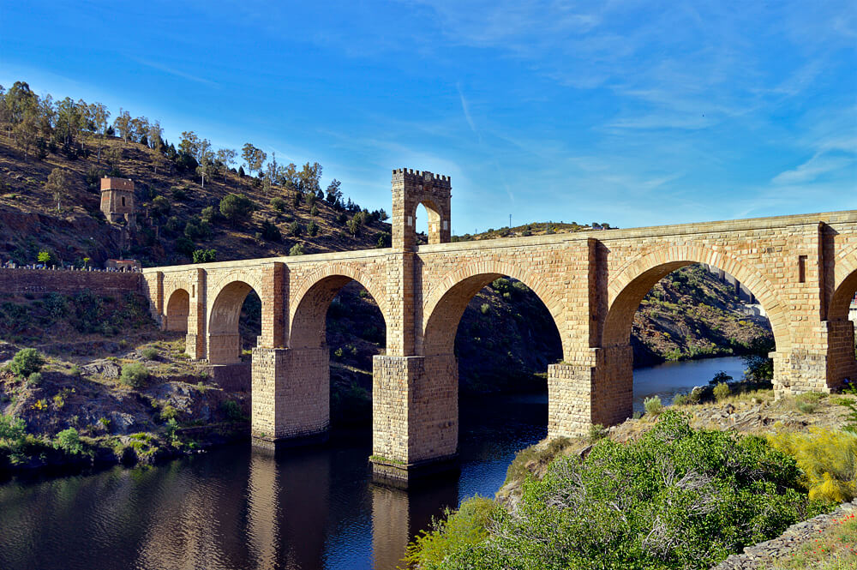
Un sistema complejo…

Slide 5
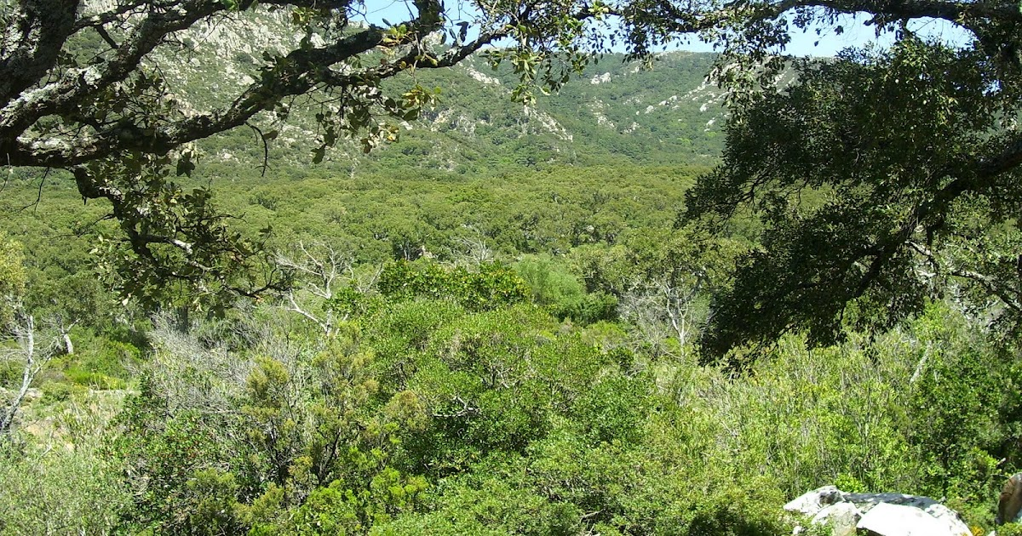
Otro sistema complejo…

Slide 6
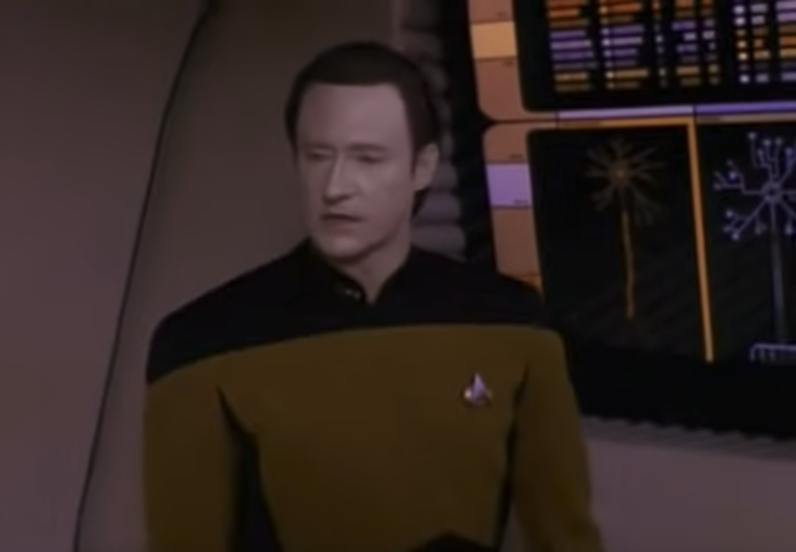
¿Qué diferencia al bosque del puente?
Propiedades emergentes…
https://www.youtube.com/watch?v=LSXffX8weME

Slide 7
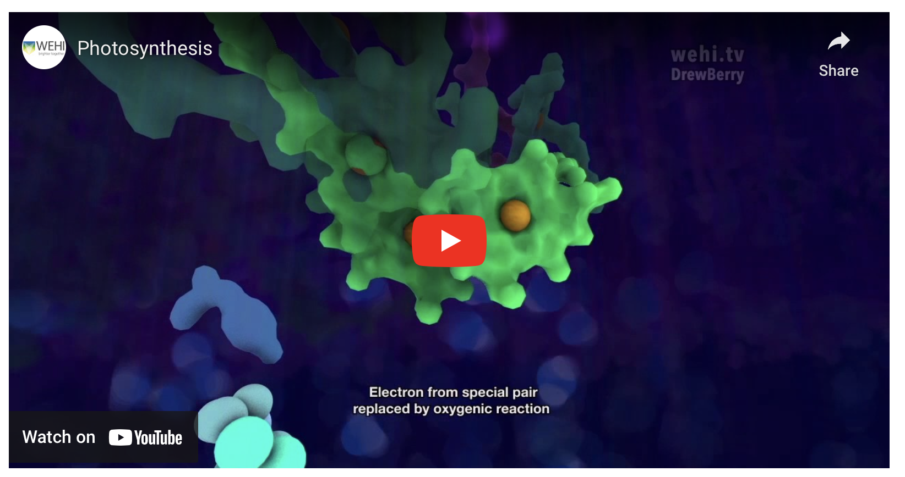
https://www.youtube.com/watch?v=jlO8NiPbgrk&t=48s

Slide 8
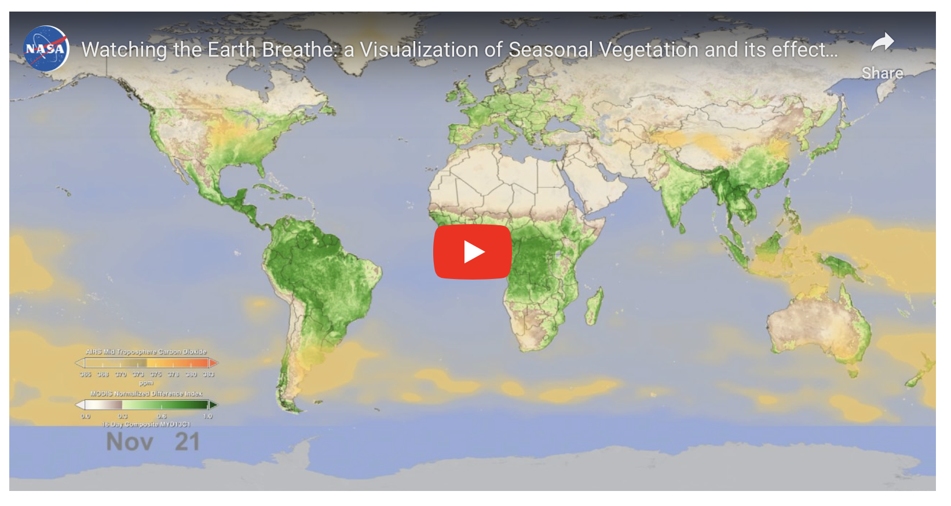
Cómo “respira” la Tierra
https://www.youtube.com/watch?v=LSXffX8weME

Slide 9
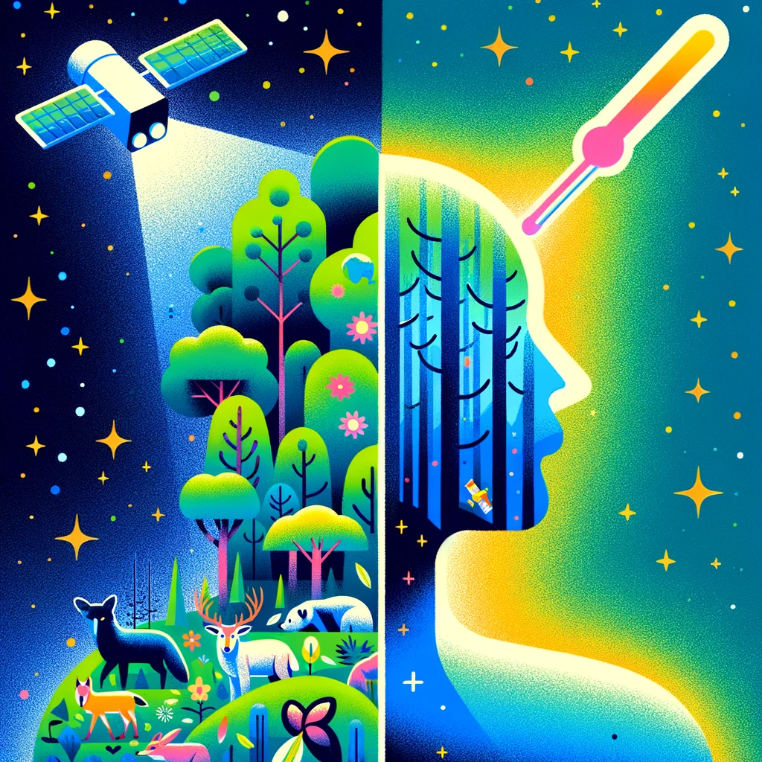
¿Para qué sirve todo esto?
Nos ayuda a entender mejor el mundo…
Puede ser útil para gestionar mejor los ecosistemas
Analogía entre salud humana y salud de los ecosistemas

Slide 10
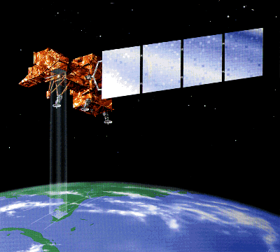
¿Qué es la teledetección?
Es la técnica que se encarga de la adquisición y posterior tratamiento de datos de la superficie terrestre desde sensores instalados en plataformas espaciales, en virtud de la interacción electromagnética existente entre la tierra y el sensor, siendo la fuente de radiación bien proveniente del sol (teledetección pasiva) o del propio sensor (teledetección activa).
La posibilidad de adquirir información a distancia se basa en lo específico de la interacción entre la radiación electromagnética y la materia. Todos los objetos tienen una respuesta espectral propia y además esta combinación espectral es similar a la que presentan otros objetos o superficies de las mismas características u homogeneidad.

Slide 11
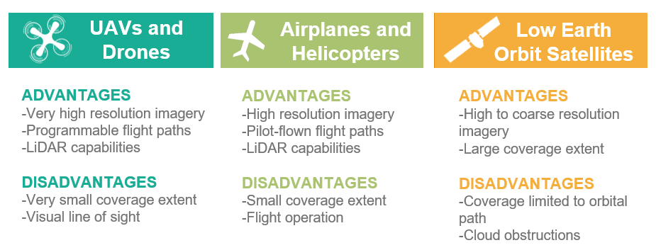
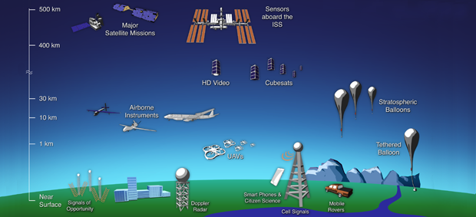
Tipos de sensores

Slide 12
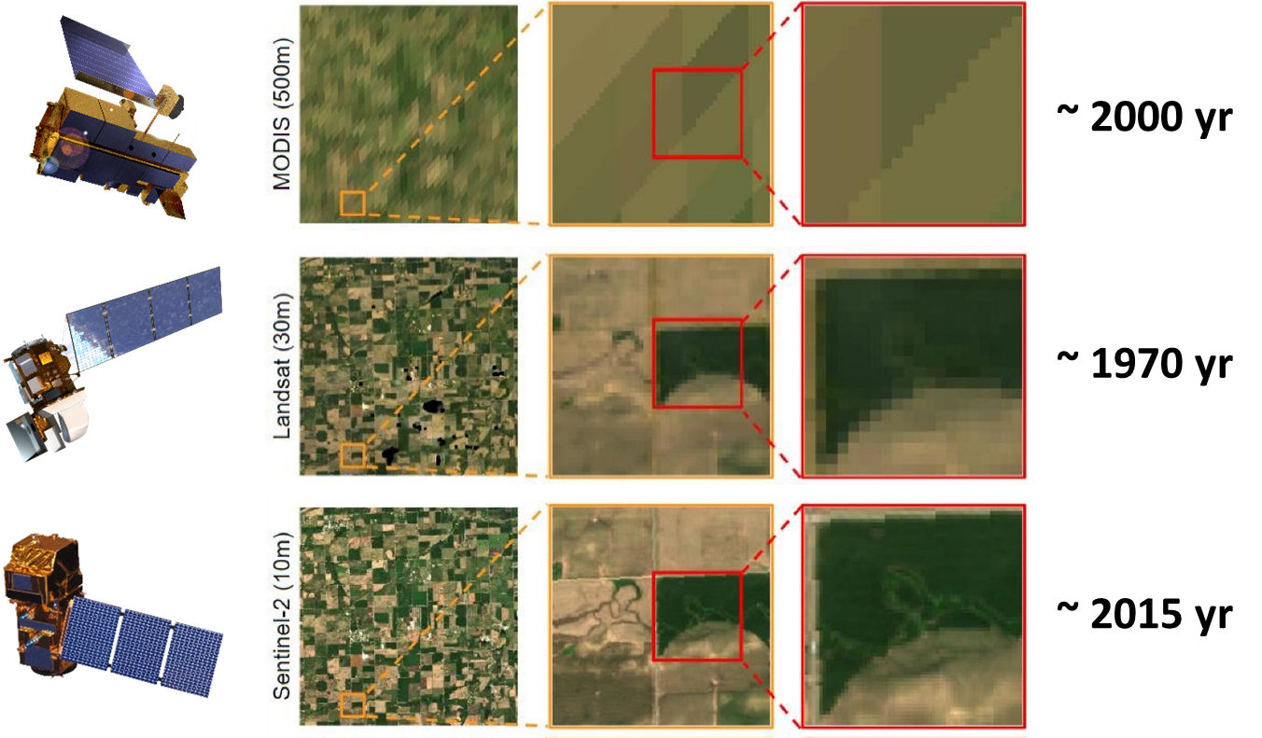
Satélites no comerciales actuales (entre otros...)

Slide 13
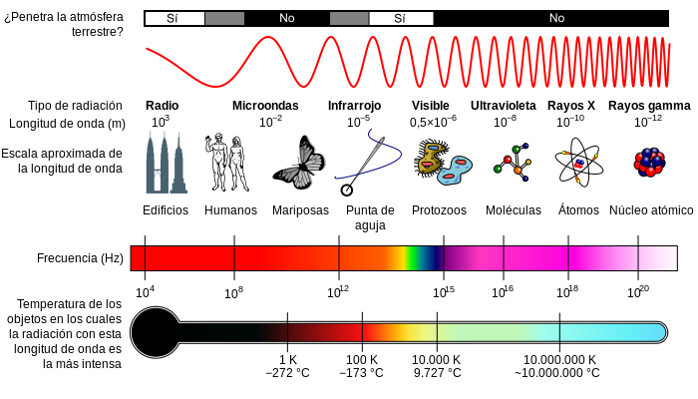
¿Qué es la teledetección?
El espectro electromagnético
By Crates. Original version in English by Inductiveload, via Wikimedia Commons

Slide 14
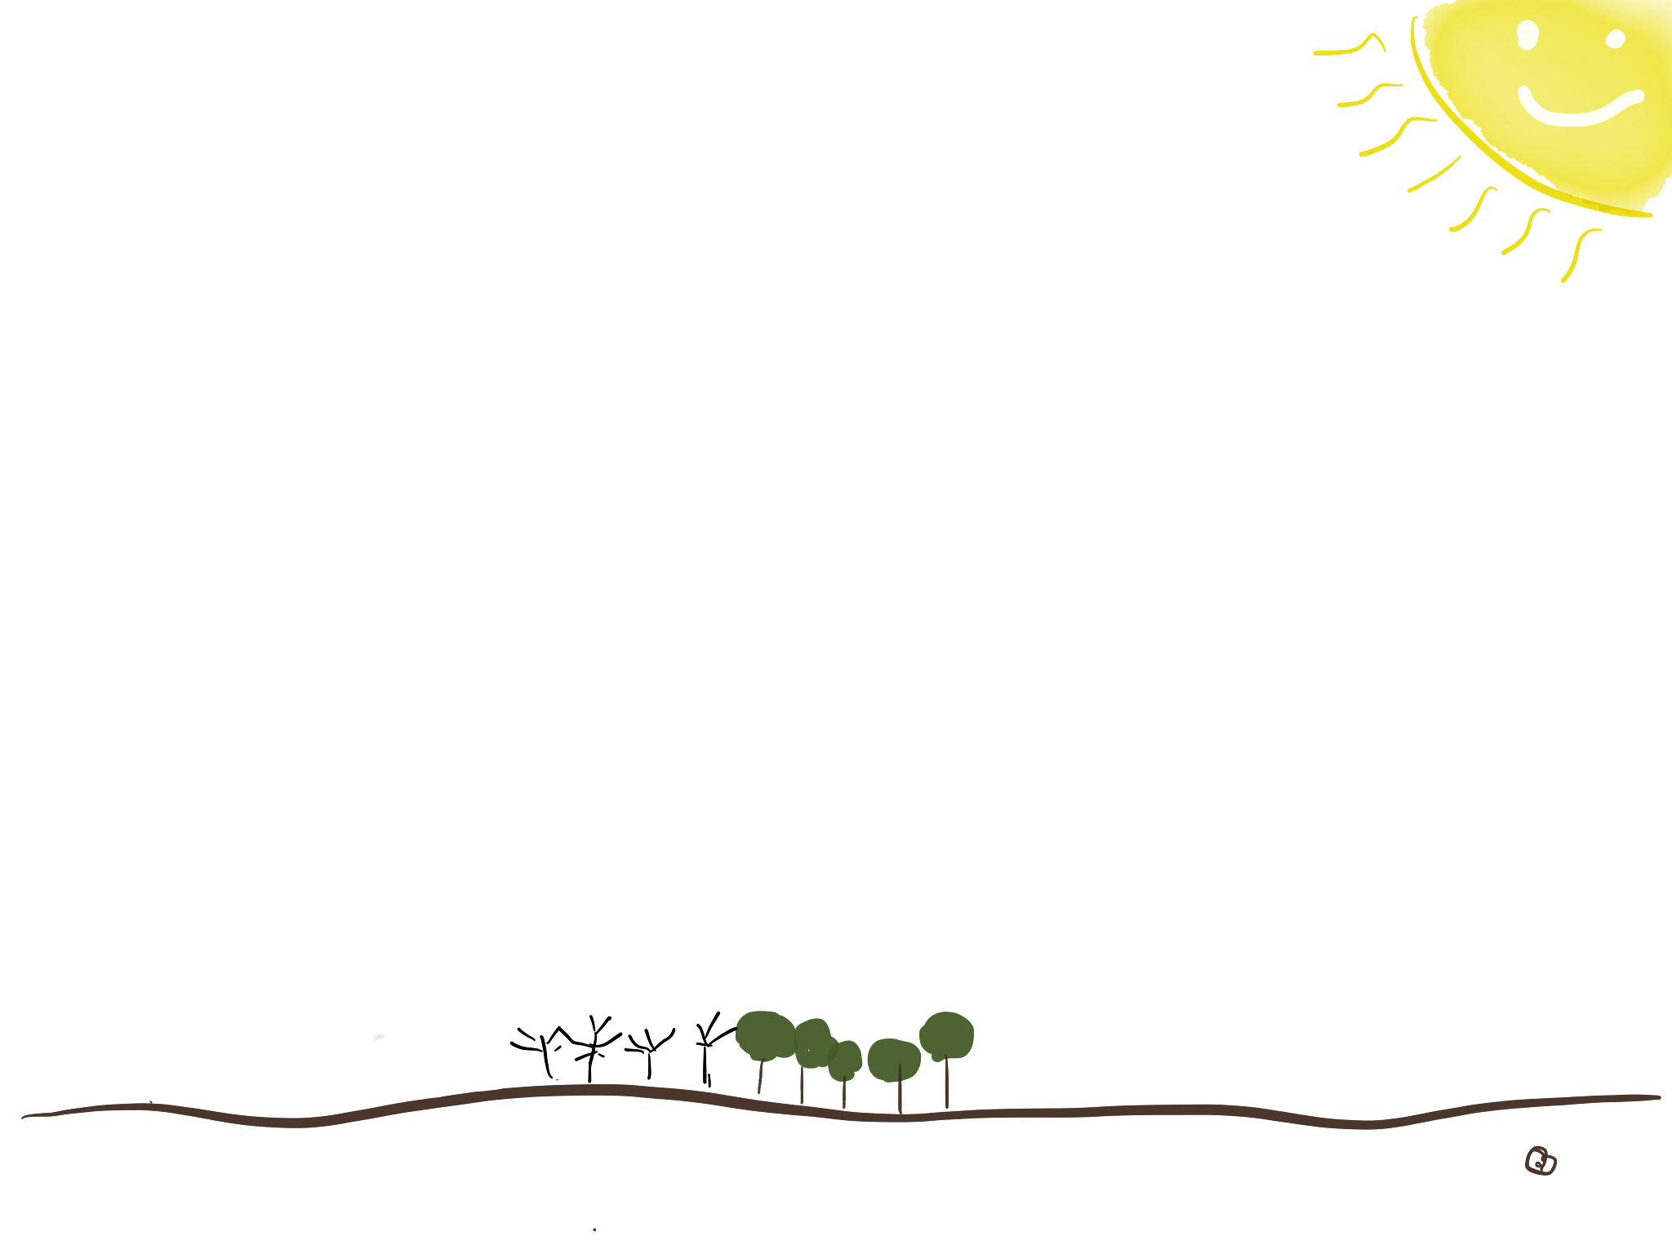
El sol ;)
Vegetación muerta
Vegetación viva

Slide 15
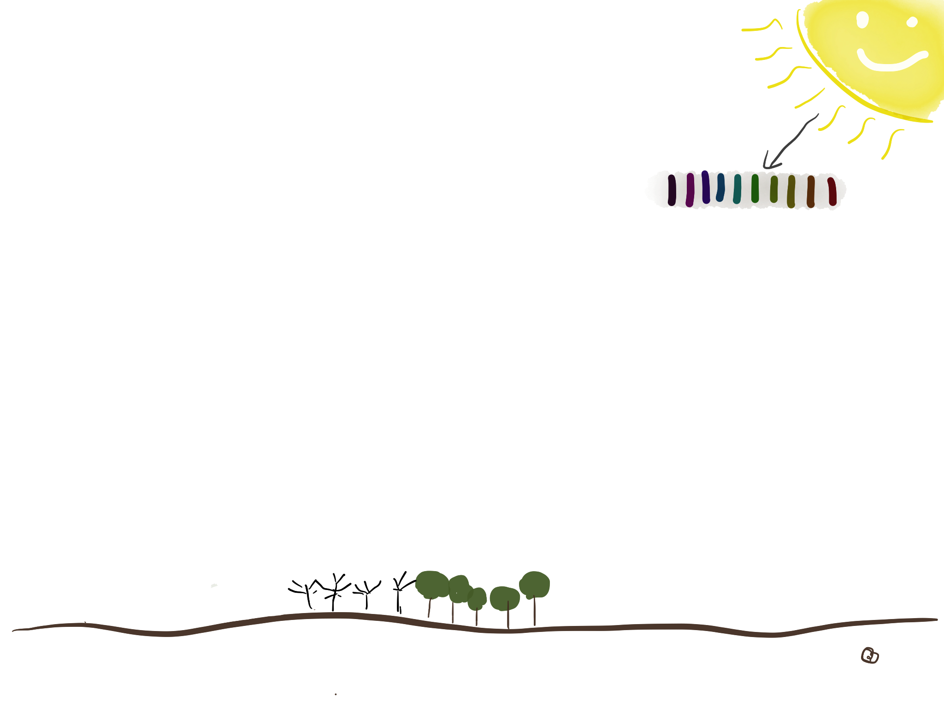
El sol ;)
Espectro electromagnético
Vegetación muerta
Vegetación viva

Slide 16
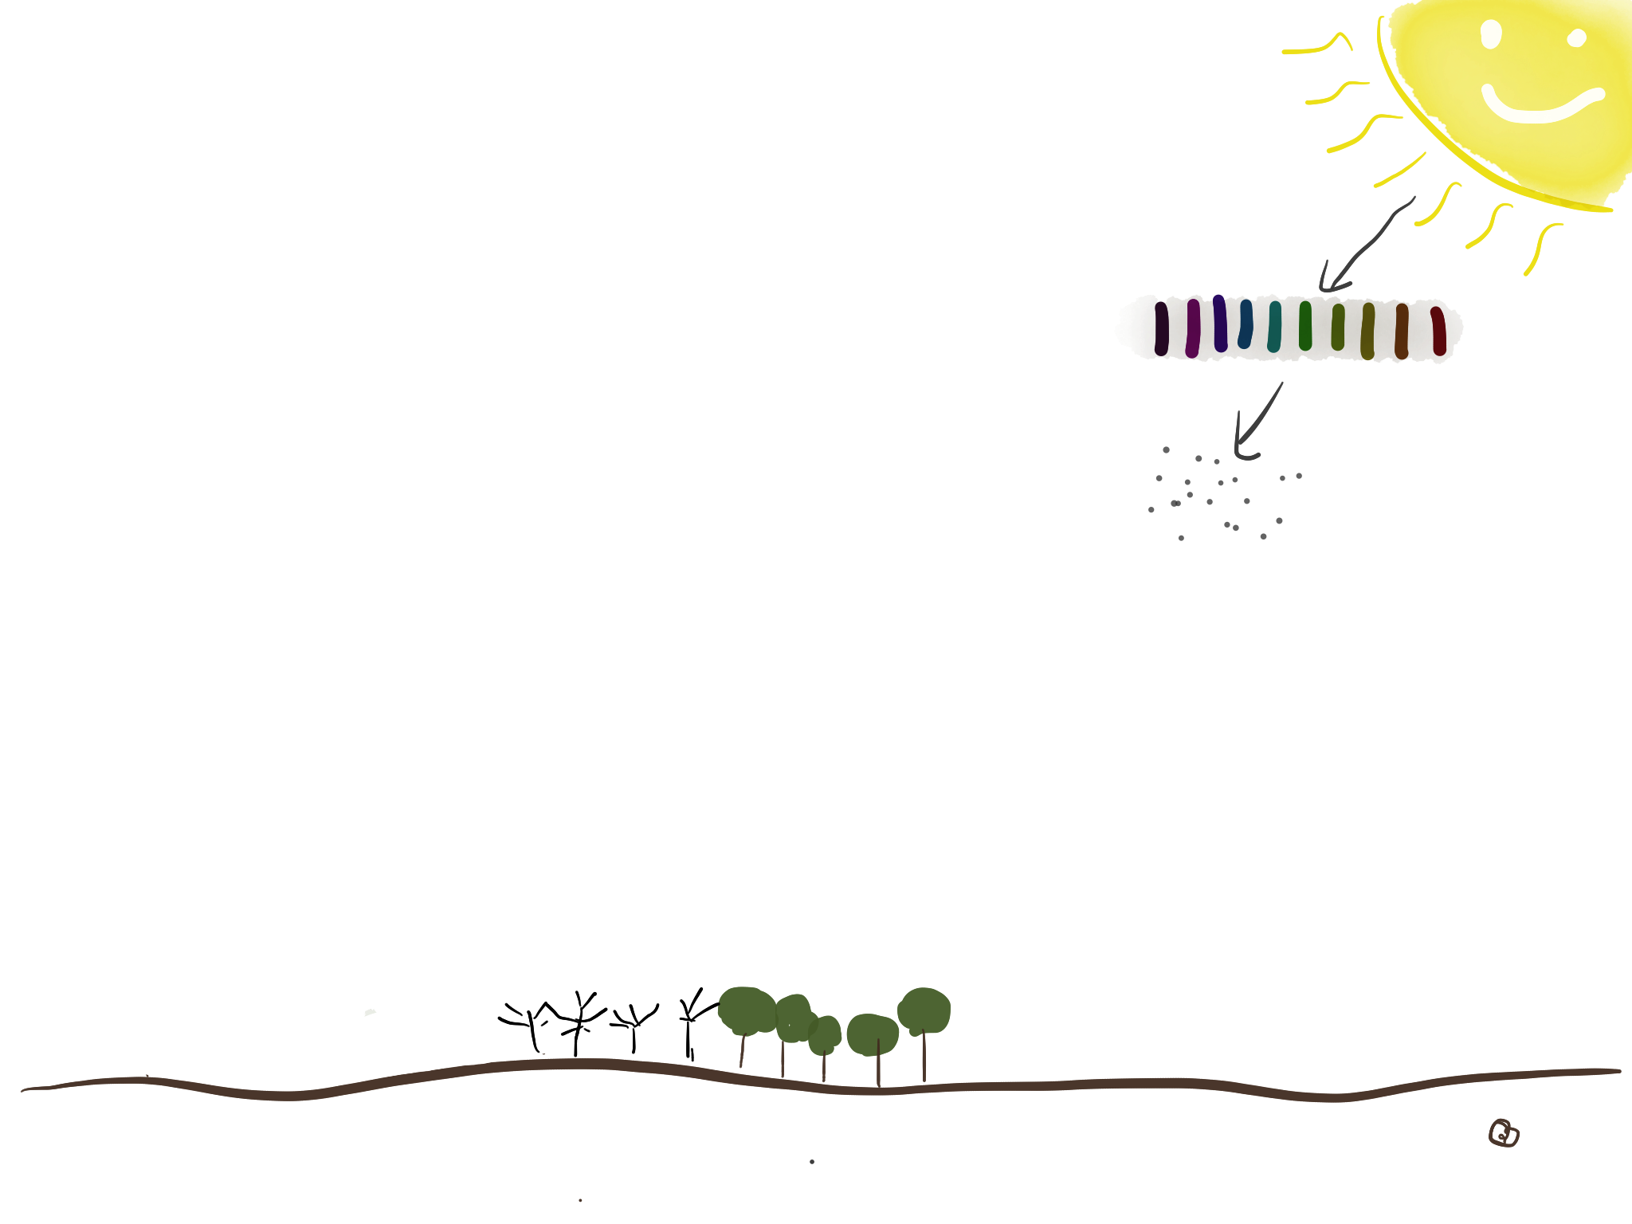
El sol ;)
Espectro electromagnético
Vegetación muerta
Vegetación viva

Slide 17
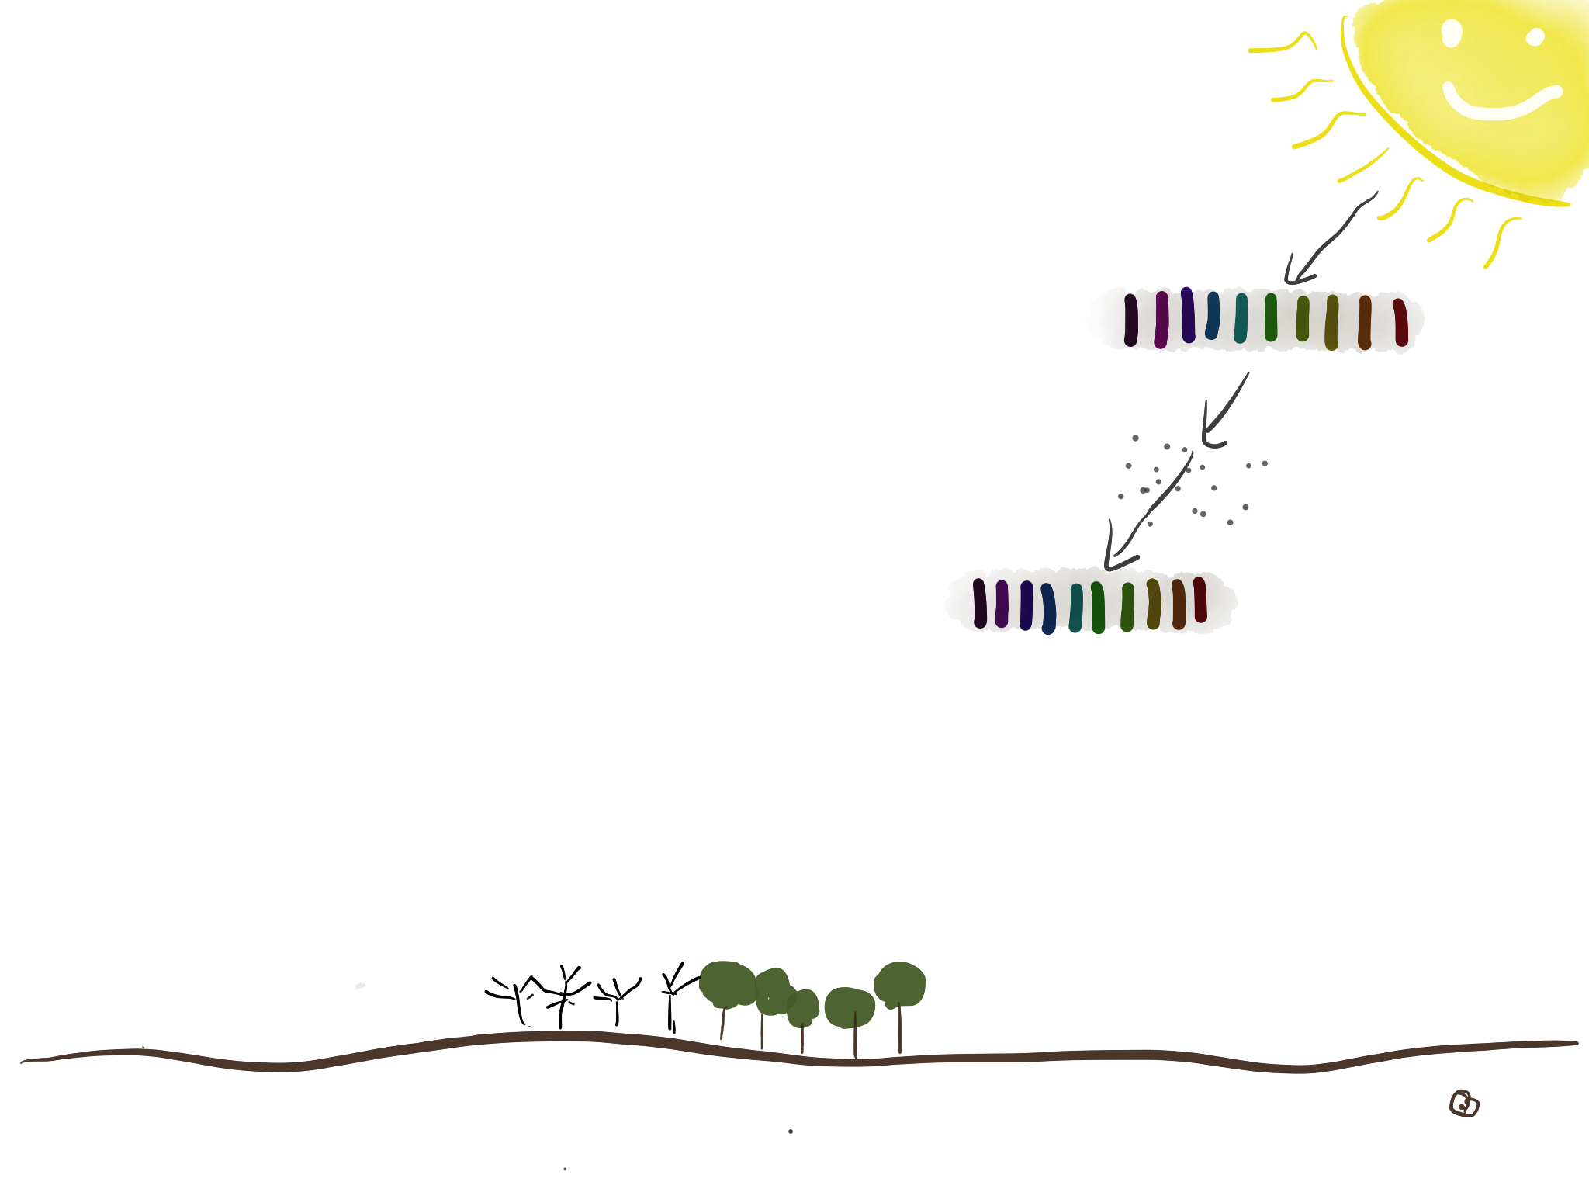
El sol ;)
Espectro electromagnético
Vegetación muerta
Vegetación viva

Slide 18
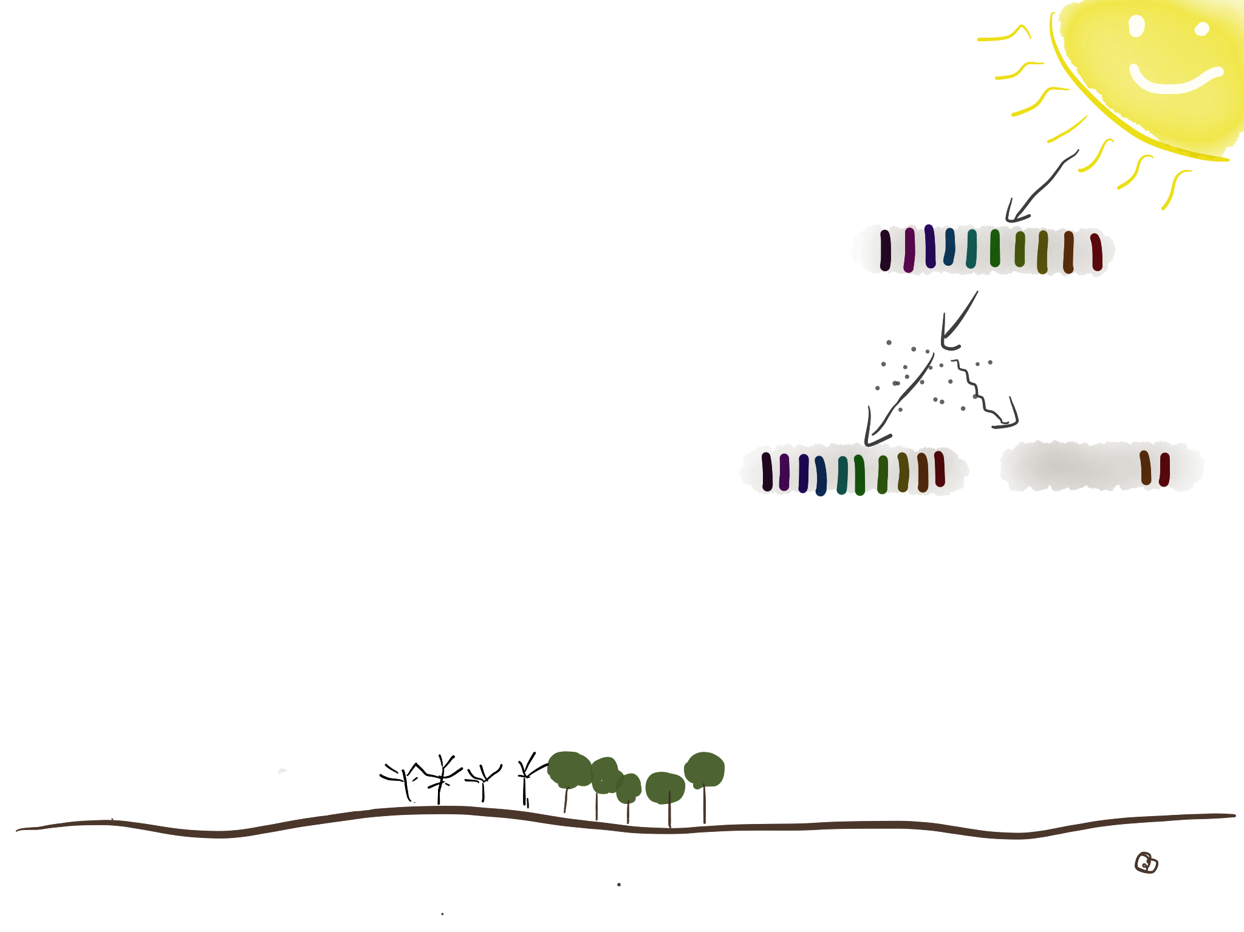
El sol ;)
Espectro electromagnético
Atmósfera
Radiación reflejada
Radiación emitida
Vegetación muerta
Vegetación viva

Slide 19
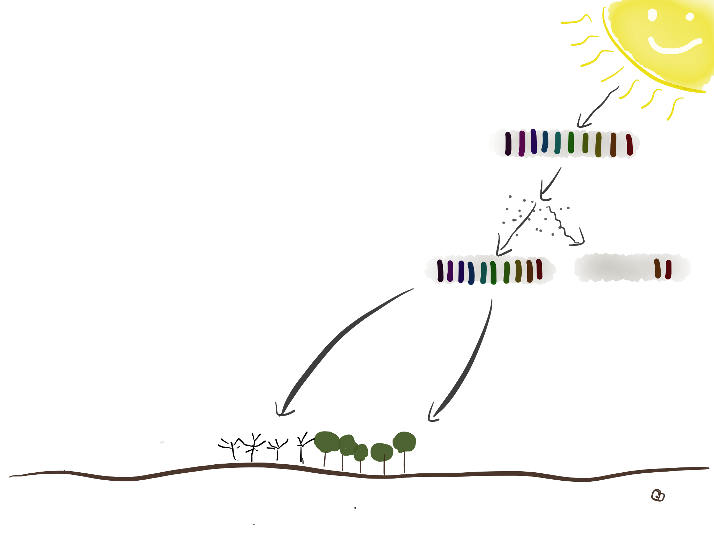
El sol ;)
Espectro electromagnético
Atmósfera
Radiación reflejada
Radiación emitida
Vegetación muerta
Vegetación viva

Slide 20
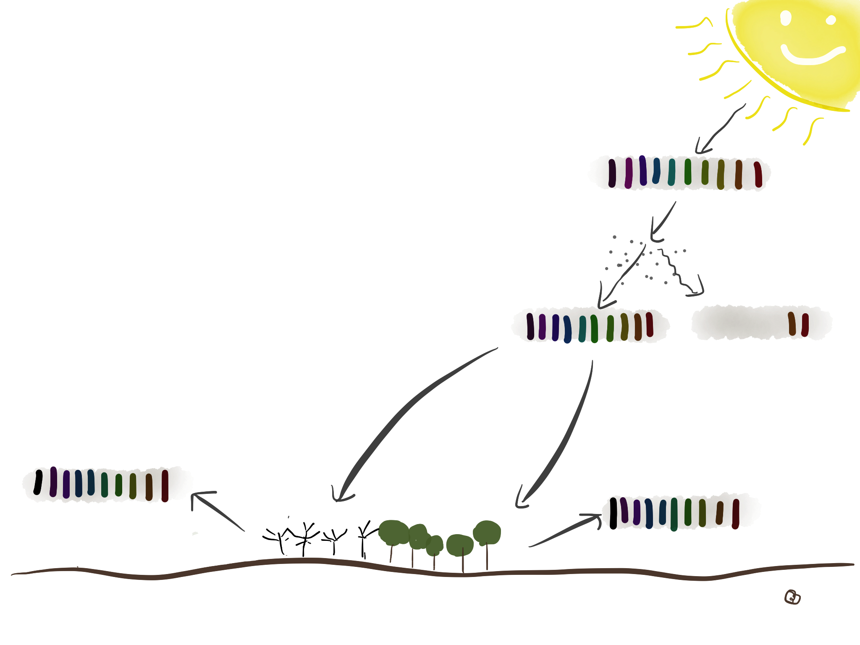
El sol ;)
Espectro electromagnético
Atmósfera
Radiación reflejada
Radiación emitida
Radiación reflejada
Radiación reflejada
Vegetación muerta
Vegetación viva

Slide 21
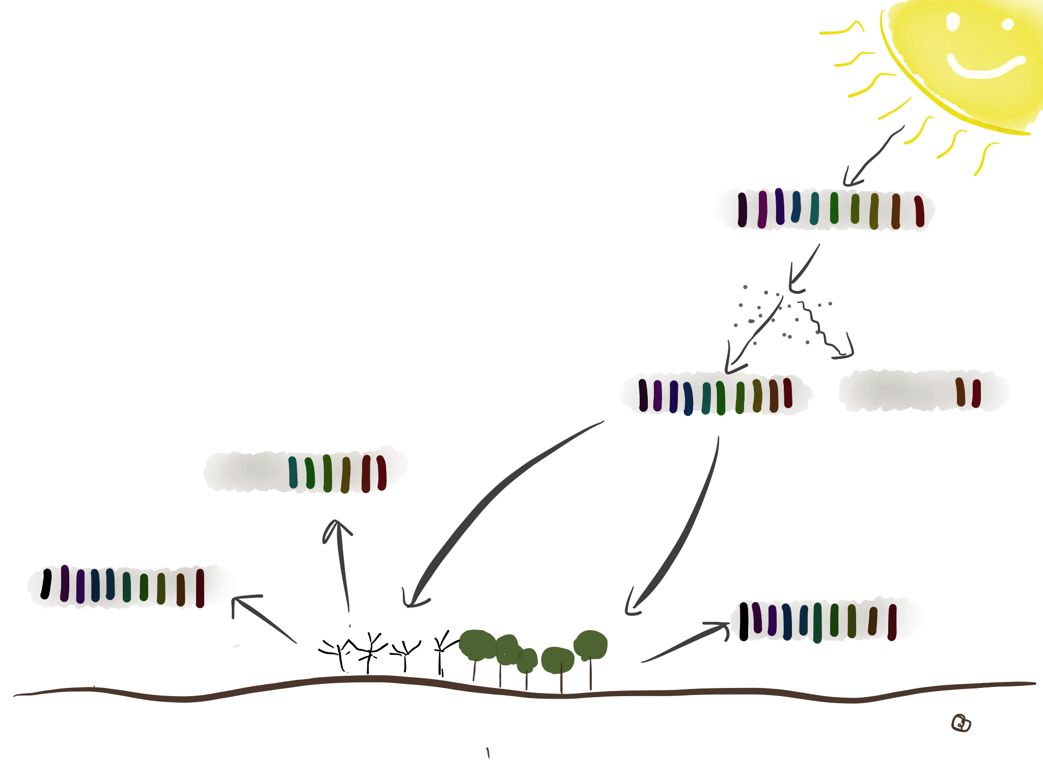
El sol ;)
Espectro electromagnético
Atmósfera
Radiación reflejada
Radiación emitida
Radiación emitida
Radiación reflejada
Radiación reflejada
Vegetación muerta
Vegetación viva

Slide 22
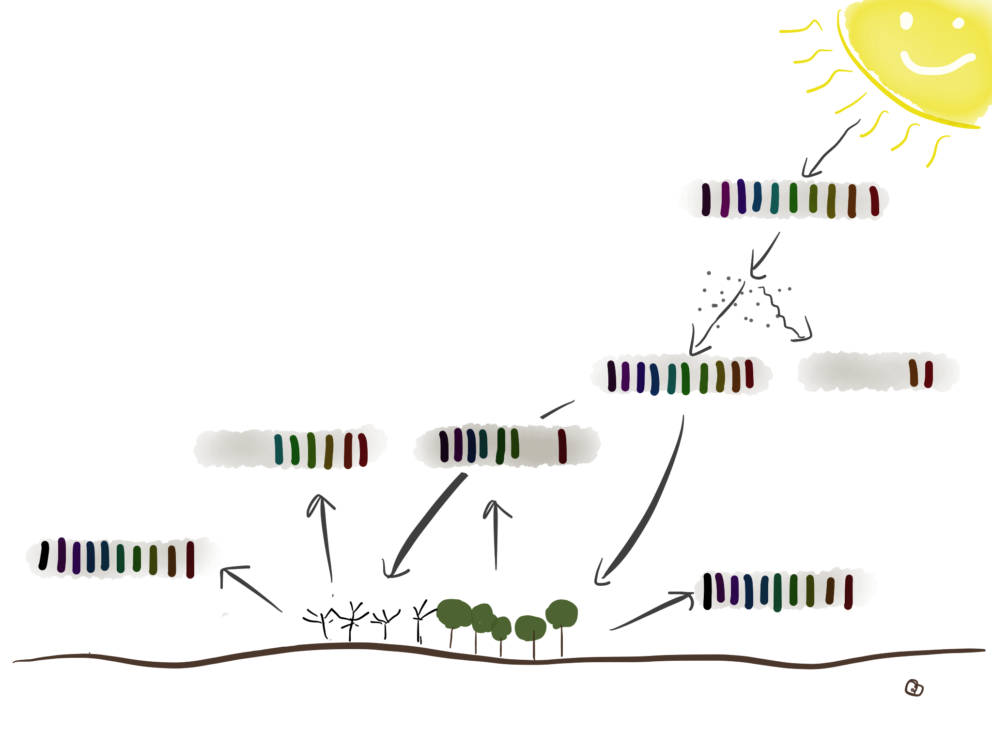
El sol ;)
Espectro electromagnético
Atmósfera
Radiación reflejada
Radiación emitida
Radiación emitida
Radiación emitida
Radiación reflejada
Radiación reflejada
Vegetación muerta
Vegetación viva

Slide 23
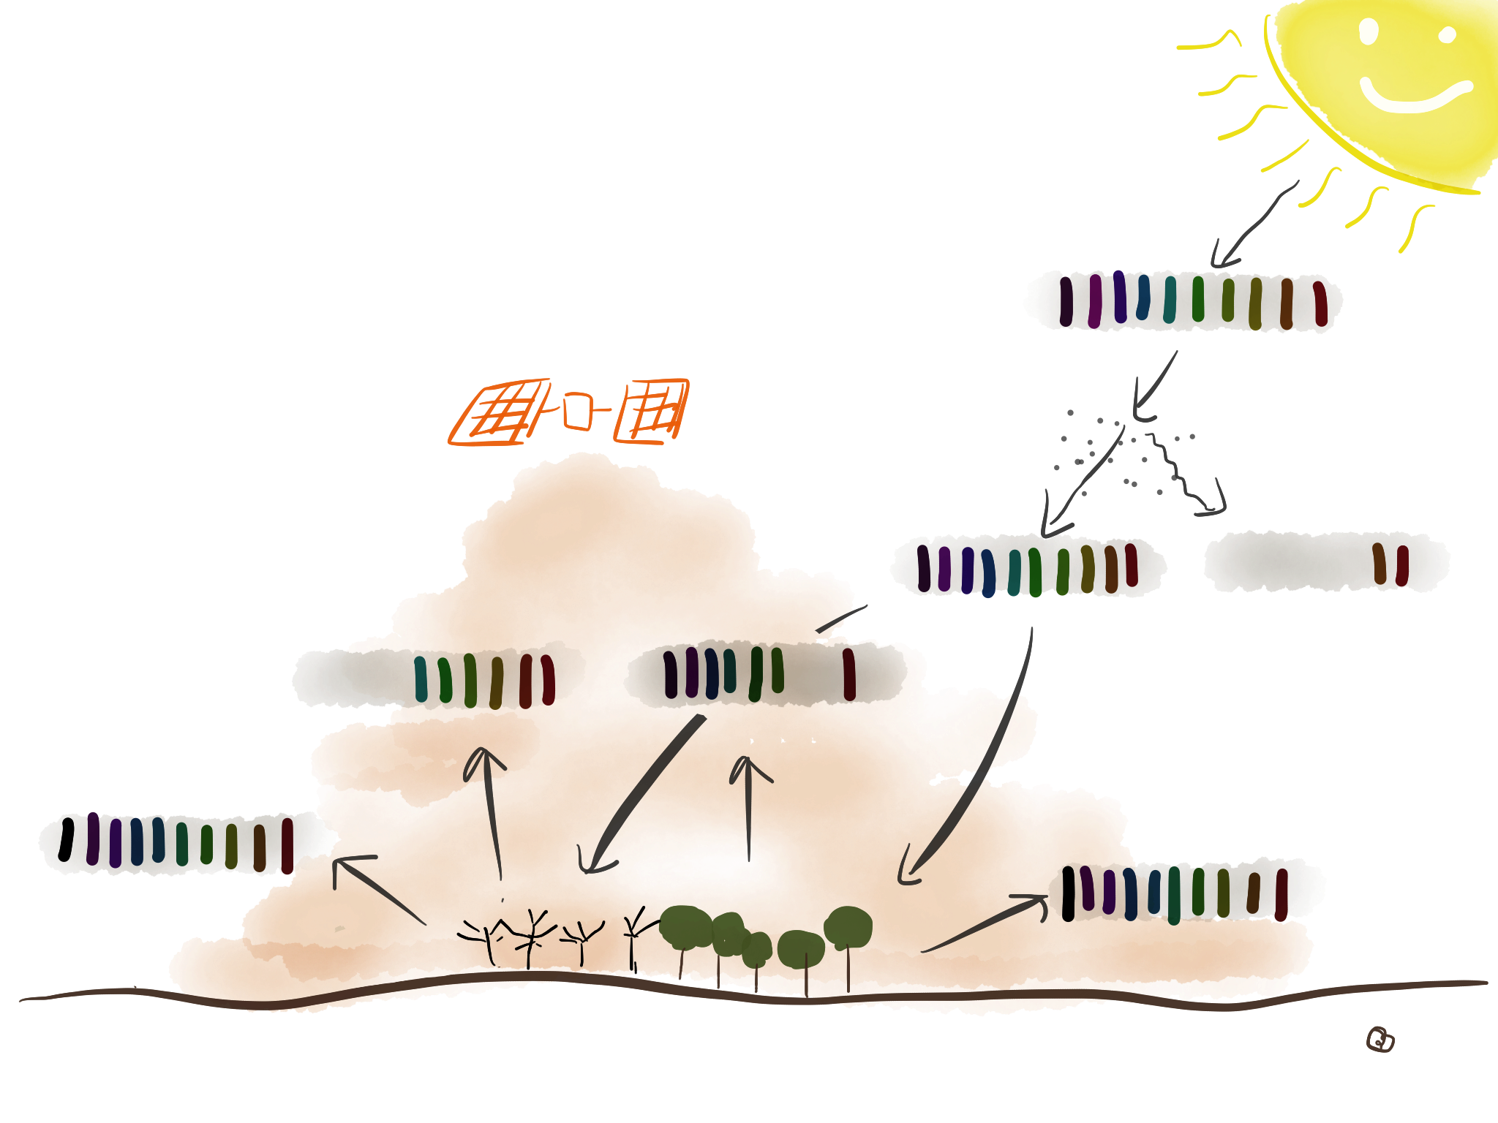
El sol ;)
Espectro electromagnético
Atmósfera
Satélite
Radiación reflejada
Radiación emitida
Radiación emitida
Radiación emitida
Radiación reflejada
Radiación reflejada
Vegetación muerta
Vegetación viva

Slide 24
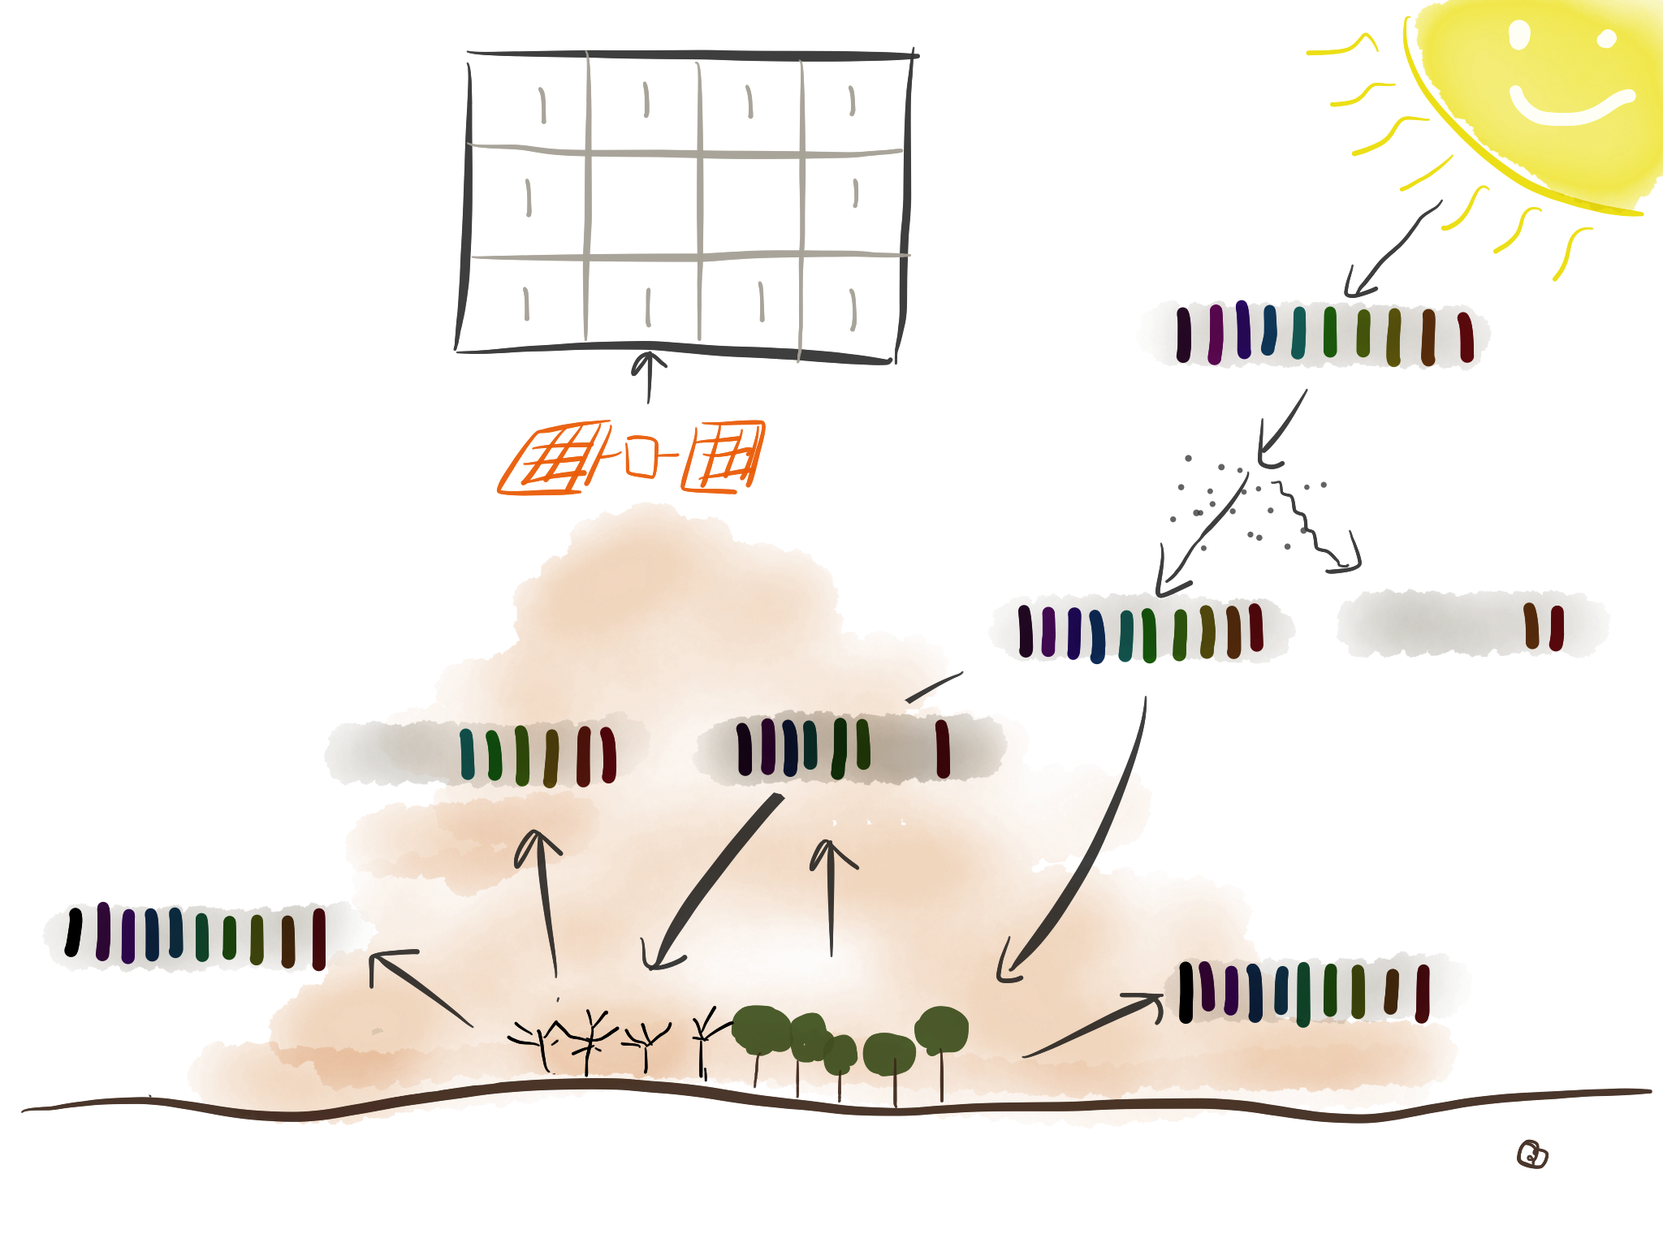
Capa que muestra lo que “ve” el sensor satelital
El sol ;)
Espectro electromagnético
Atmósfera
Satélite
Radiación reflejada
Radiación emitida
Radiación emitida
Radiación emitida
Radiación reflejada
Radiación reflejada
Vegetación muerta
Vegetación viva

Slide 25

Capa que muestra lo que “ve” el sensor satelital
El sol ;)
Espectro electromagnético
Atmósfera
Satélite
Radiación reflejada
Radiación emitida
Radiación emitida
Radiación emitida
Radiación reflejada
Radiación reflejada
Vegetación muerta
Vegetación viva

Slide 26

Capa que muestra lo que “ve” el sensor satelital
El sol ;)
Espectro electromagnético
Atmósfera
Satélite
Radiación reflejada
Radiación emitida
Radiación emitida
Radiación emitida
Radiación reflejada
Radiación reflejada
Vegetación muerta
Vegetación viva

Slide 27
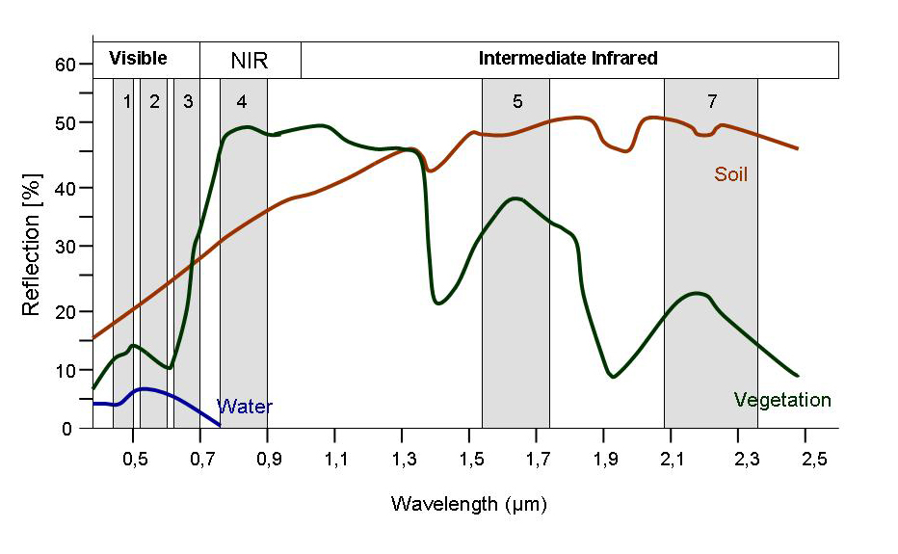
Reflectancia %
http://www.seos-project.eu/modules/remotesensing/remotesensing-c01-p05.html
Notes:
Gráfica con firmas espectrales de diversos objetos

Slide 28
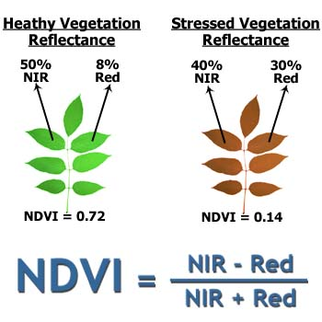
Normalised Difference Vegetation Index (NDVI)
Las hojas verdes absorben radiación “roja” (banda 3, 64-67 micrómetros) y reflejan el infrarrojo cercano (banda 4, 70-110 micrómetros)
El suelo desnudo refleja el rojo y absorbe el infrarrojo cercano
NDVI=(b4-b3/b4+b3)

Slide 29
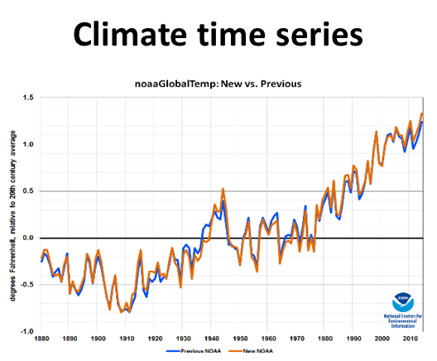
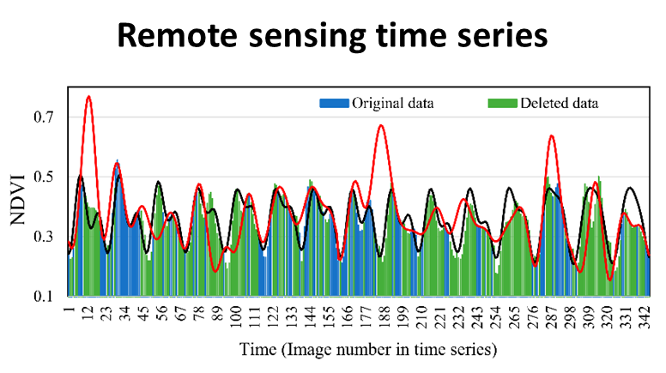
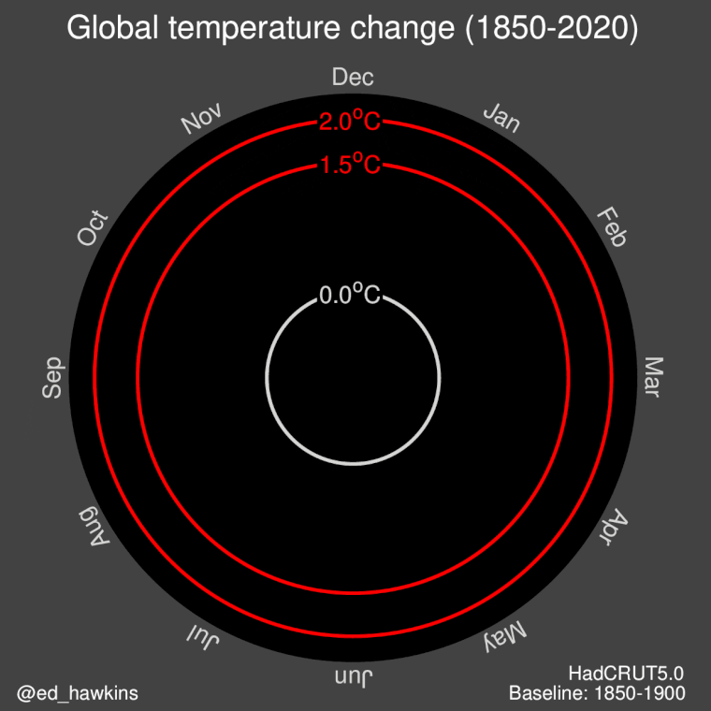
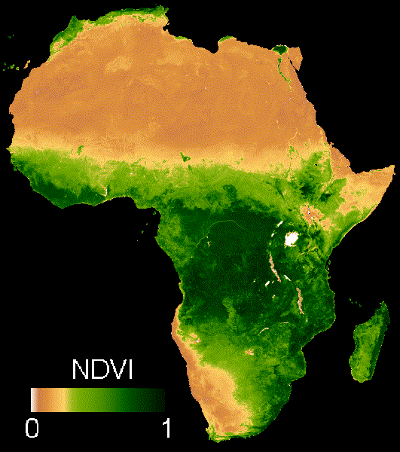
Series temporales de datos

Slide 30
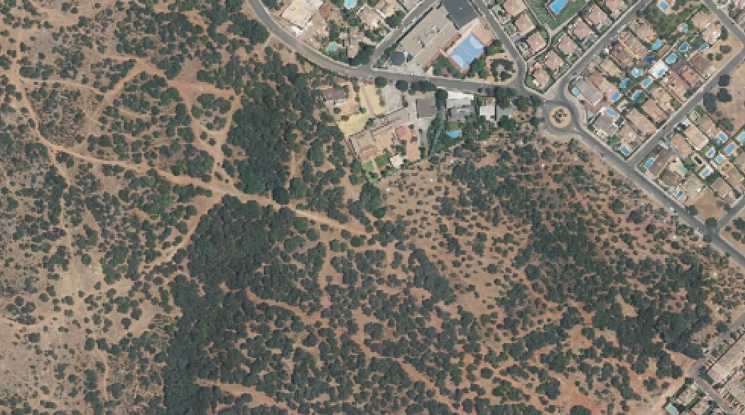
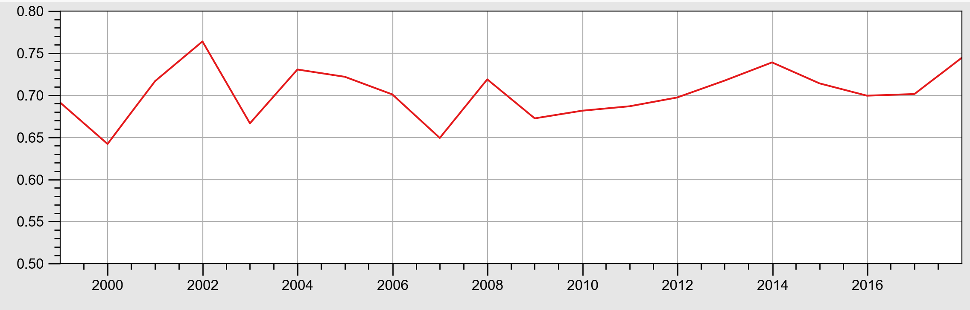
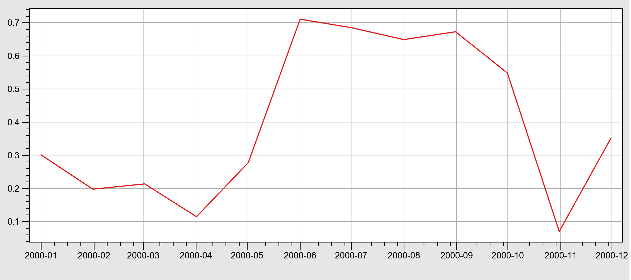
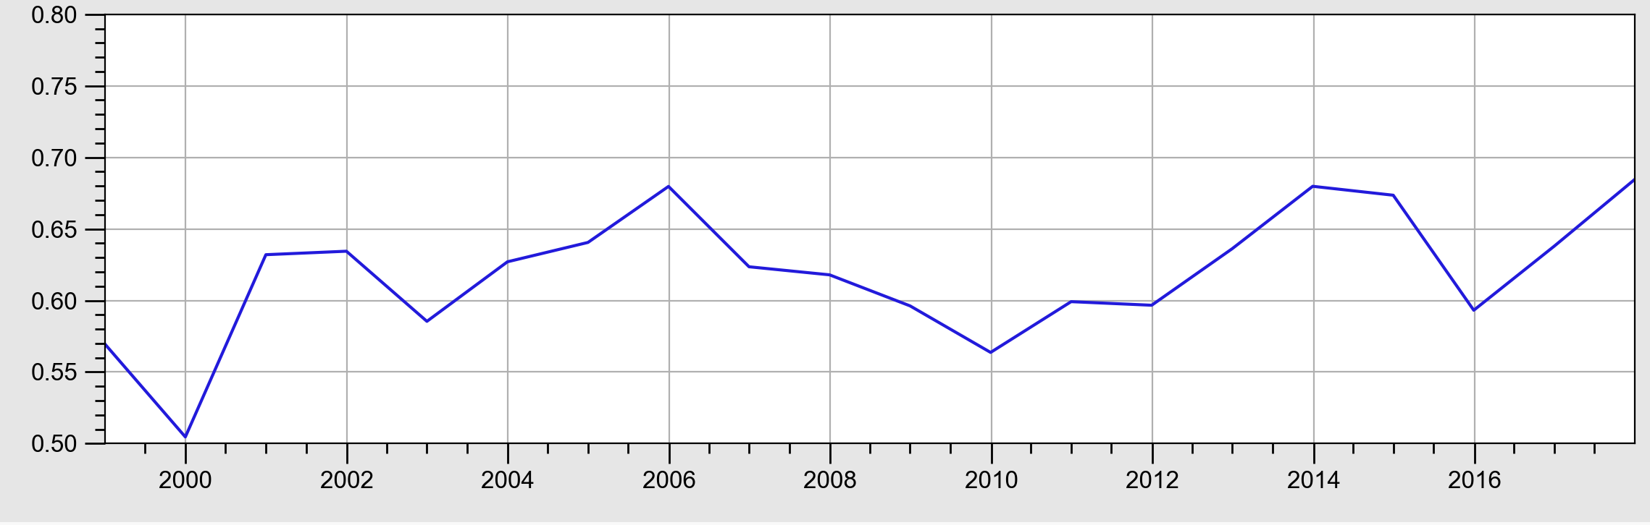
Lo que haremos hoy
NDVI Máximo mes 1
NDVI Día 1
Serie temporal de máximos mensuales de NDVI por píxel
NDVI Día 17
NDVI Máximo año 1
NDVI Máximo mes 2
NDVI Día 33
Serie temporal de máximos anuales de NDVI por píxel
.
.
NDVI Máximo año 2
NDVI Máximo mes 12
.
.
NDVI Máximo año n
NDVI Día n
Promedio de NDVI máximo de la serie
Caracterización de la serie temporal de NDVI
Caracterización del patrón estacional del NDVI
Cantidad de biomasa verde
Tendencia hacia más o hacia menos NDVI.
Densidad de la vegetación
Bosque denso
Bosque laxo

Slide 31
Guión con contenidos
https://shre.ink/rIR1
Escala interanual
https://shre.ink/interanual
Escala intraanual
https://shre.ink/intraanual

Slide 32
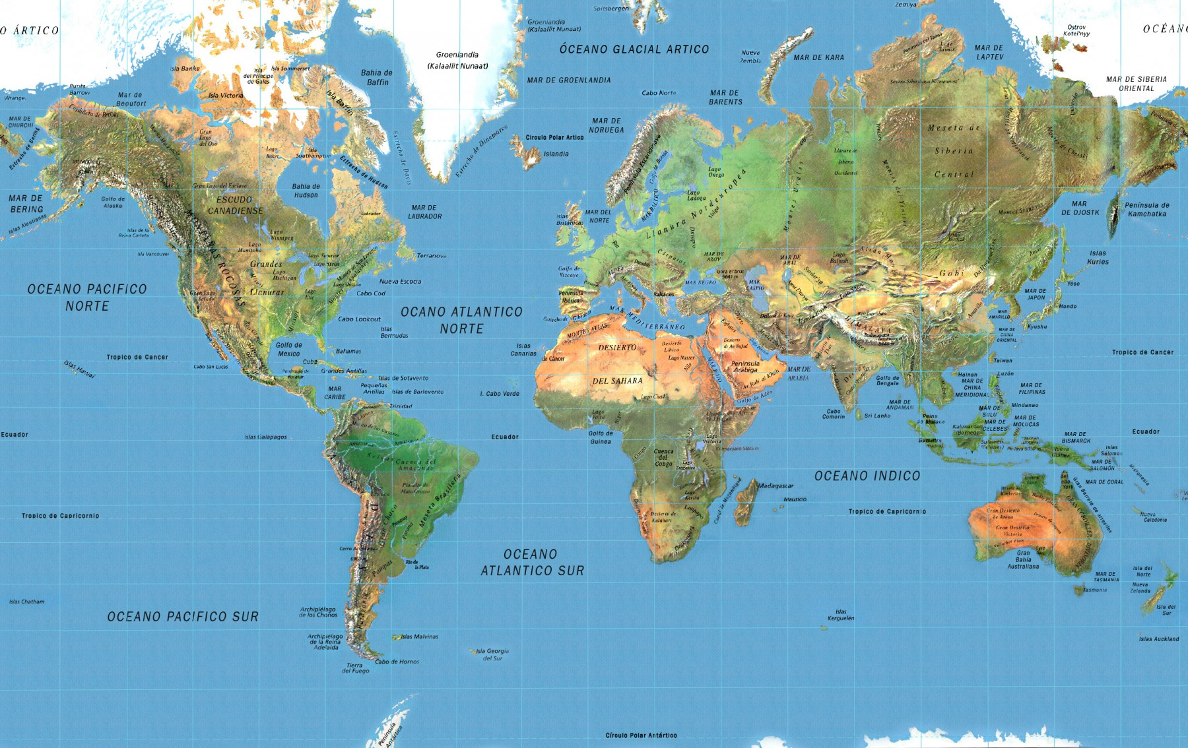
Tundra
Plantación forestal
Selva negra
Bosque caducifolio
Bosque caducifolio
arrozal
Bosque tropical América
Bosque tropical África
Matorral mediterráneo Australia

